Slide 1
«Фонетический разбор слова»
Презентация к уроку русского языка в 5 классе:
Подготовила: учитель русского языка и литературы МБУ СОШ №46 Устивицкая Алёна Валерьевна

Slide 2
Спишите слова с доски, расставьте ударение, запишите транскрипцию.
Земля, Лев, Цветок, Открыть, Мороз, Очки

Slide 3
Проверь себя
[з,и м л,а] [л,э ф] [ц в,и т о к] [а т к р ы т,]
[м а р о с,] [а ч,к,и]

Slide 4
Фонетический опрос
- Как называется раздел науки о языке изучающий звуки речи?
- На какие группы делятся звуки речи?
- Какие звуки являются гласными?
- Какие звуки являются согласными?
- Какими бывают гласные звуки?

Slide 5
Фонетический опрос
- Каким буквам отведена двойная роль?
- Сколько букв в русском алфавите?
- Сколько гласных?
- Сколько согласных?
- В чем разница между буквой и звуком?
- Сколько парны согласных по глухости – звонкости?

Slide 6
Фонетический опрос
- Сколько непарных глухих? Назовите их.
- Сколько непарных мягких согласных? Назовите их.
- Сколько непарных твердых согласных? Назовите их.
- Сколько гласных звуков?
- Сколько согласных звуков?
- Сколько всего звуков?

Slide 7
Физминутка
Вышла мышка как-то раз (ходьба на месте).
Поглядеть, который час (повороты влево, вправо, пальцы
«трубочкой» перед глазами).
Мышки дернули за гири (руки вверх и приседанье с опусканием рук).
Раз, два, три, четыре (хлопки над головой).
Вдруг раздался страшный звон (хлопки перед собой).
Убежали мышки вон (бег на месте).

Slide 8
Сочетание чн
Сочетание чн как правило, произносится в соответствии с написанием.
Например: Античный, дачный, качнуть.
Но в некоторых сочетаниях букв чн не так, как пишется, а по-другому [шн], например: коне[ш]но, ску[ш]но, наро[ш]но, праче[ш]ная.
В некоторых словах допускается двоякое произношение.
Например: булочная, гречневый, сливочный.

Slide 9
Интересный факт
В конце XIX – начале XX века многие слова произносились с [шн], а не с [чн]. Произношение [шн] старой московской орфоэпической нормы.

Slide 10
Выполнение фонетического разбора
Пень – 1 слог.
п [п᾽] – согл., парн., глух., мягк..
е [э] – гл., ударн..
н [н᾽] – согл., непарн., сонор., мягк..
ь [-]
4 б., 3 зв.. [п, э н,]

Slide 11
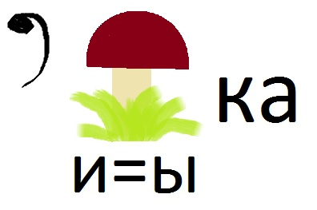
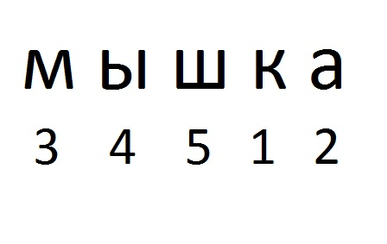
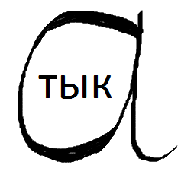
Разгадайте ребусы и выполните фонетический разбор слов

Slide 12
Проверьте себя
воро′та – 3 слога
в [в] – согл., парн., зв., тв..
о [а] – гл., безуд..
р [р] – согл., непарн., сон., тв..
о [о] – гл., ударн..
т [т] – согл., парн., глух., тв..
а [а] – гл., безуд..
6 б., 6 зв.. [в а р о т а]
ры′бка – 2 слога
р [р] – согл., парн., сон., тв..
ы [ы] – гл., ударн..
б [п] – согл., парн., глух., тв..
к [к] – согл., парн., глух., тв..
а [а] – гл., безуд..
5 б., 5 зв.. [р ы п к а]

Slide 13
Проверьте себя
ты′ква – 2 слога
т [т] - согл., парн., глух., тв..
ы [ы] - гл., ударн..
к [к] - согл., парн., глух., тв..
в [в] - согл., парн., зв., тв..
а [а] - гл., безуд..
5 б., 5 зв.. [т ы к в а]
камы´ш – 2 слога
к [к] - согл., парн., глух., тв..
а [а] - гл., безуд..
м [м] - согл., непарн., сон., тв..
ы [ы] - гл., ударн..
ш [ш] - согл., парн., глух., тв..
5 б., 5 зв.. [к а м ы ш]

